Slide 1

2.5 矩阵的秩
一. 矩阵秩的概念
二. 矩阵秩的计算
三. 矩阵的标准形（分解）
四. 三个证明例子
返回

Slide 2
2.5 矩阵的秩
一. 矩阵秩的概念
定义. 矩阵A中非零子式的最高阶数r，称为A的秩，记为R(A) = r.
显然对任意矩阵A， A的秩唯一，但其最高阶非零子式一般不唯一.

Slide 3
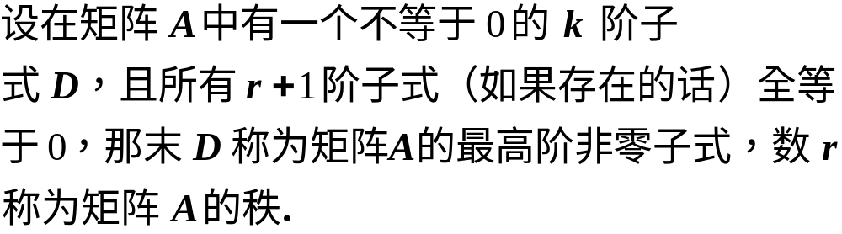
矩阵的秩的另一种理解：

Slide 4
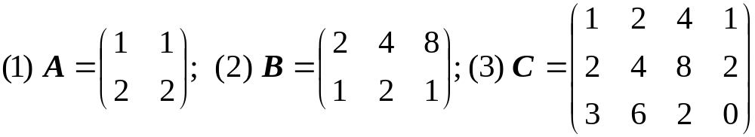

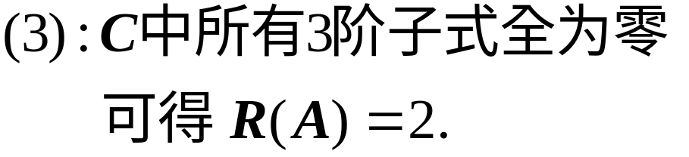

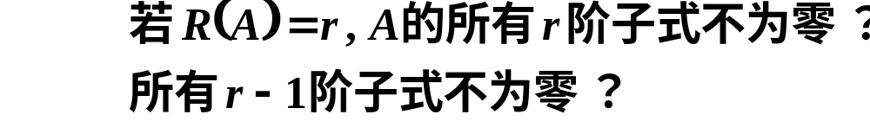
例1. 求矩阵的秩：
解.
为什么？

Slide 5
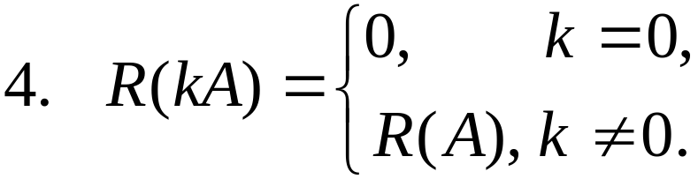

基本结论与性质
1. R(A)=0 ⇔ A=O；
2. R(A)≥ r ⇔ A有一个r 阶子式不为零；
3. R(A)≤ r ⇔ A的所有r +1阶子式全为零。
(满秩矩阵—可逆矩阵 降秩矩阵—不可逆矩阵)

Slide 6
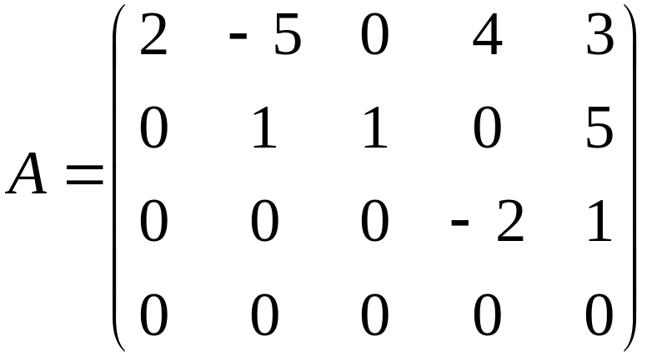
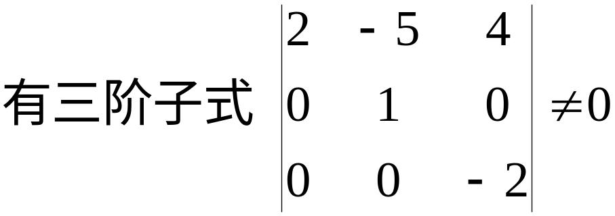
二、矩阵秩的计算
例1 求下列矩阵的秩：
所有四阶子式全为零，所以 R(A) =3.
对于行阶梯形矩阵A, R(A) = A的非零行的行数.

Slide 7
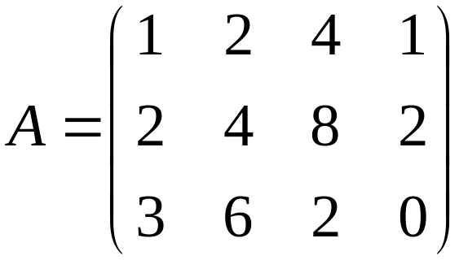
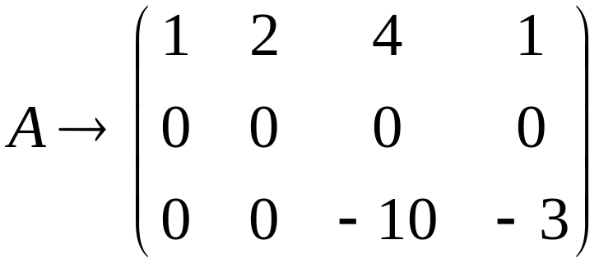
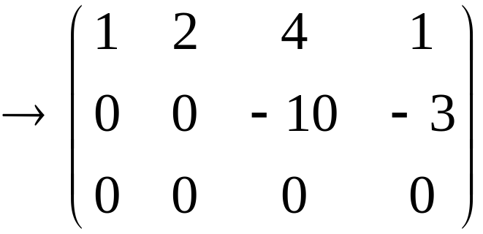
定理1 初等变换不改变矩阵的秩。
例2 求矩阵的秩:
解
所以 R(A) = 2.
R(A) = r ⇔ 经行初等变换能将A化为具有r个非零行
的行阶梯形矩阵.

Slide 8
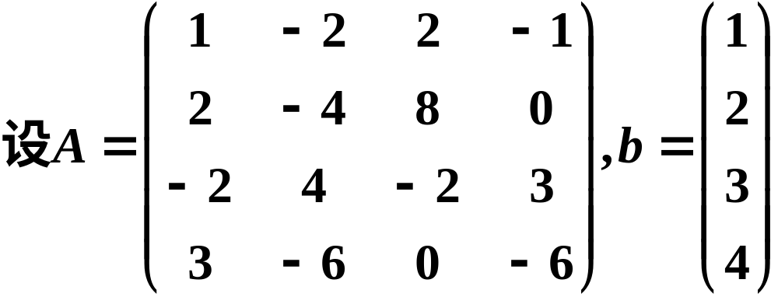

例3
解
分析：

Slide 9
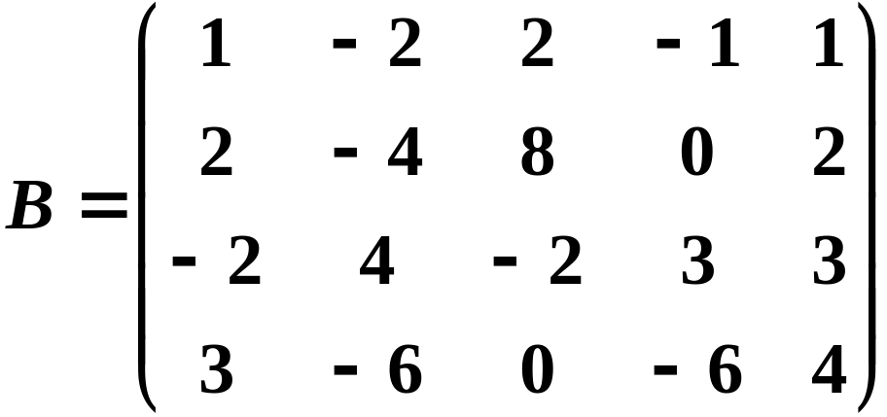
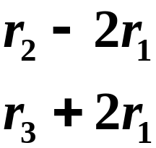
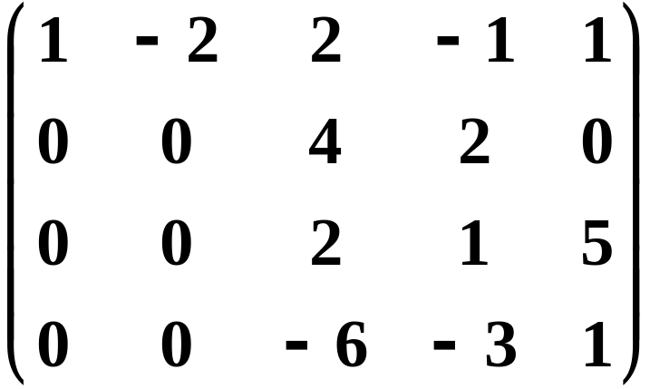

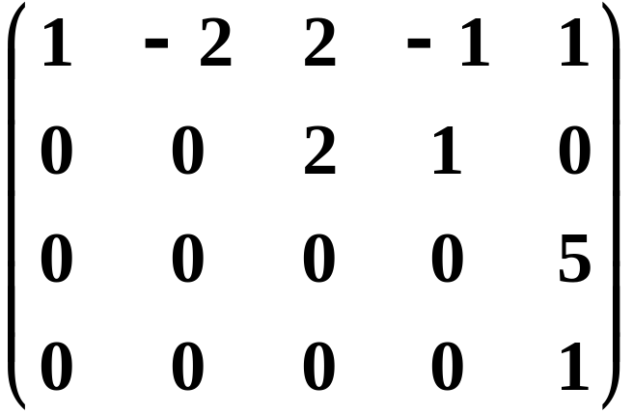
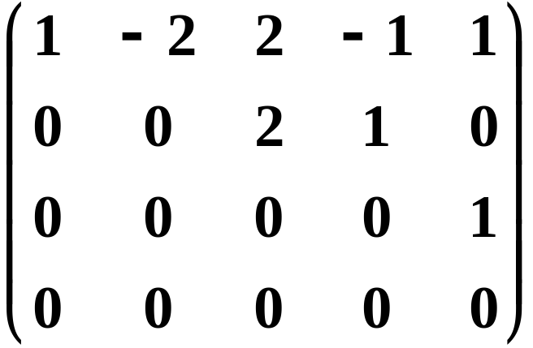
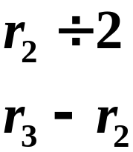





Slide 10
推论 对任意矩阵A,
R(PA)=R(AQ)=R(PAQ)=R(A)，
其中P, Q分别为可逆矩阵.
证 因为Q可逆，存在初等矩阵E₁, …, E_{t}使得
Q= E₁• • • E_{t}，
AQ =A E₁• • • E_{t}，
即 AQ 为A经列初等变换所得. 故 R(AQ)= R(A).
同理可证其他.

Slide 11
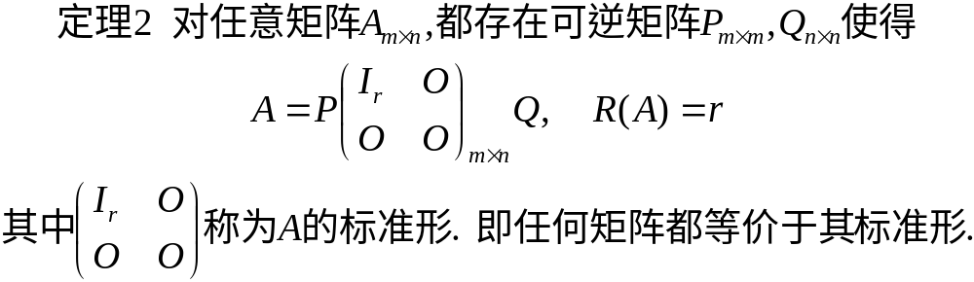
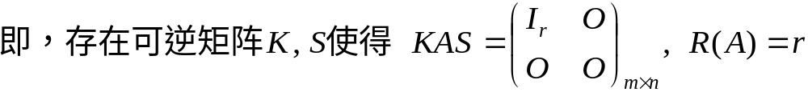
三、矩阵的标准形（分解）
(问：矩阵等价的充要条件是什么？)
(A与B等价⇔存在可逆的P,Q使得A=PBQ)

Slide 12
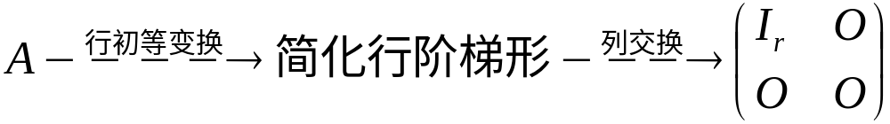
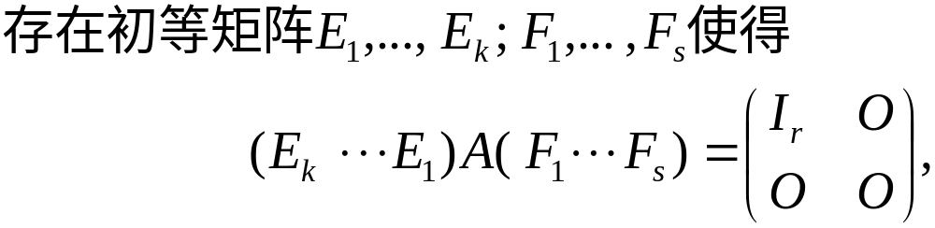
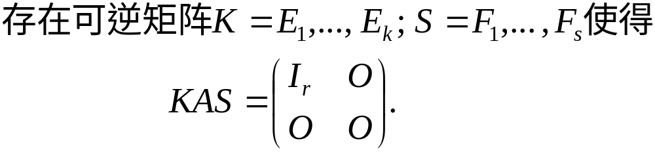
证.
r = R(A).
（为什么？）

Slide 13
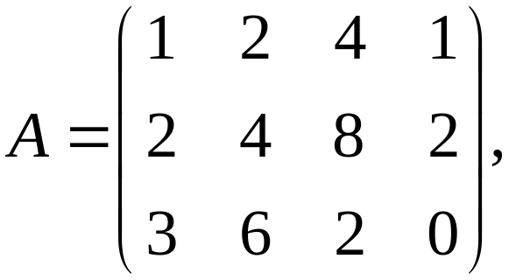
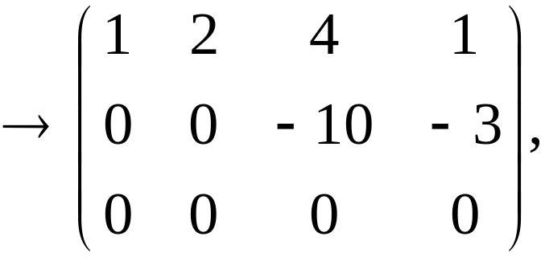
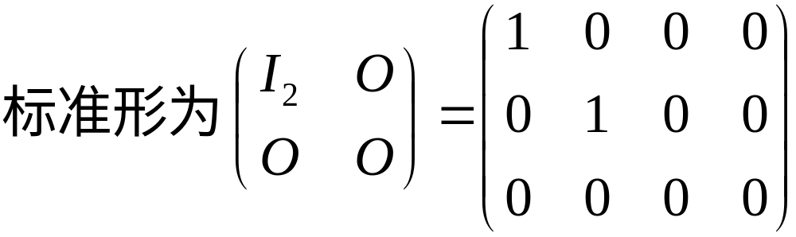
推论 同型矩阵A与B等价的充要条件是R(A)=R(B).
例4 设
求A的标准形.
解
R(A) = 2.

Slide 14
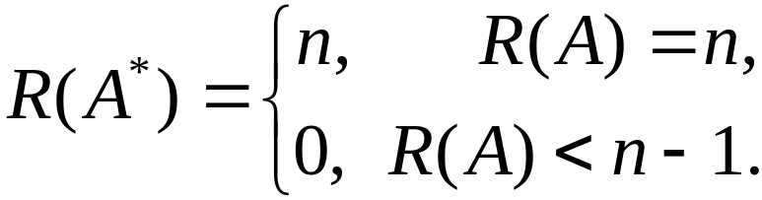



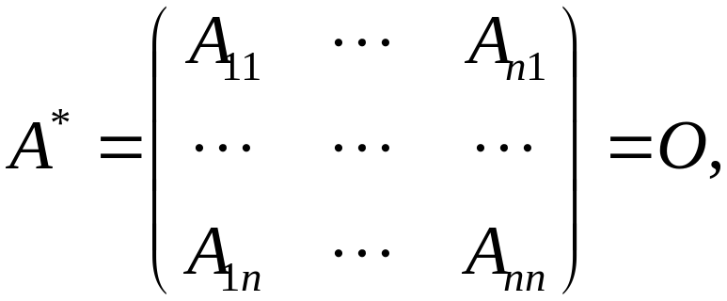

四、三个证明例子
例5 设A为n阶矩阵(n≥2)，证明
detA≠0，
证 ①若R(A)=n:
② R(A) < n-1:
A中所有n-1阶子式均为零，

Slide 15
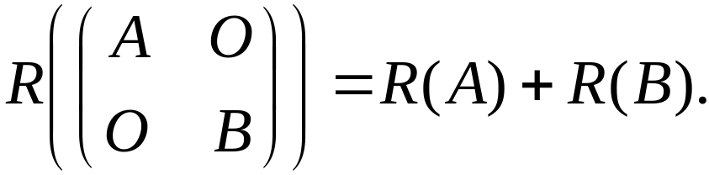

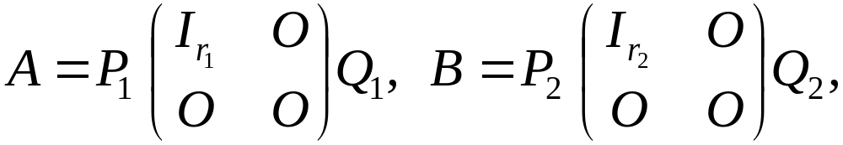
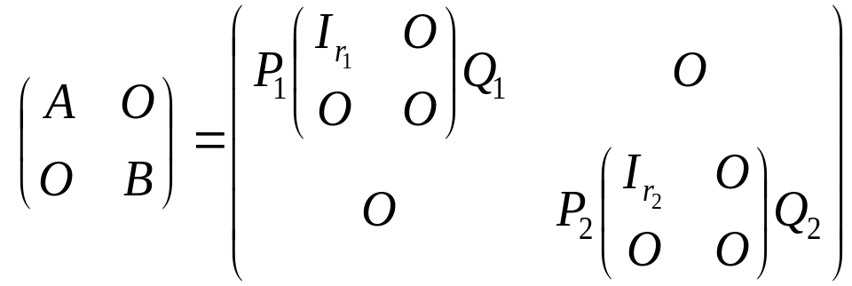
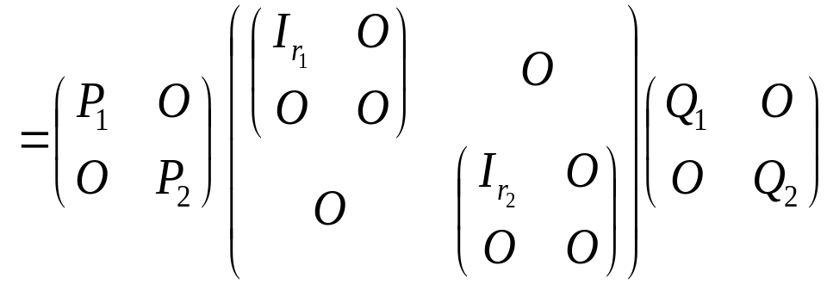
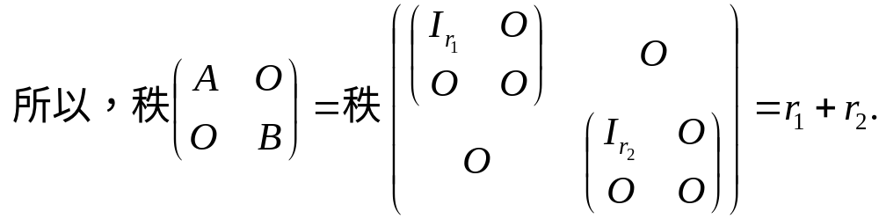
例6 证明
证
存在可逆矩阵P₁,P₂,Q₁,Q₂使得
可逆矩阵，
为什么？

Slide 16




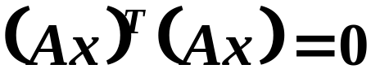



例7
证
即
由此可知

